Slide 1

인공지능과 웹을 이용한 융합문제해결 프로젝트
4 차시
67회 졸업생 김대현

Slide 2

API 처리를 위한 JS의 AJAX(비동기 처리 방식)

Slide 3
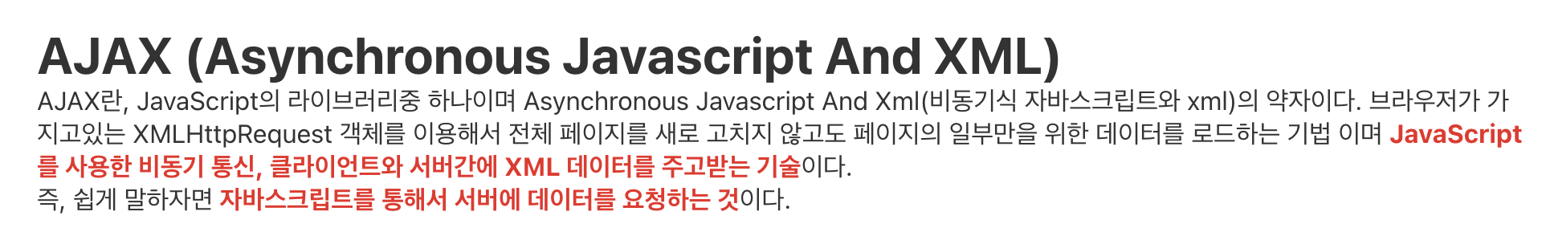
API 처리를 위한 JS의 AJAX(비동기 처리 방식)

Slide 4
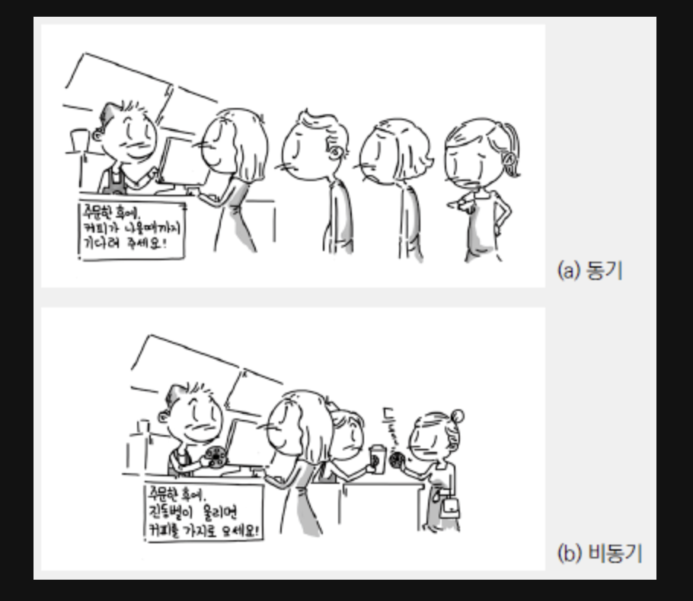
동기처리, 비동기 처리

Slide 5
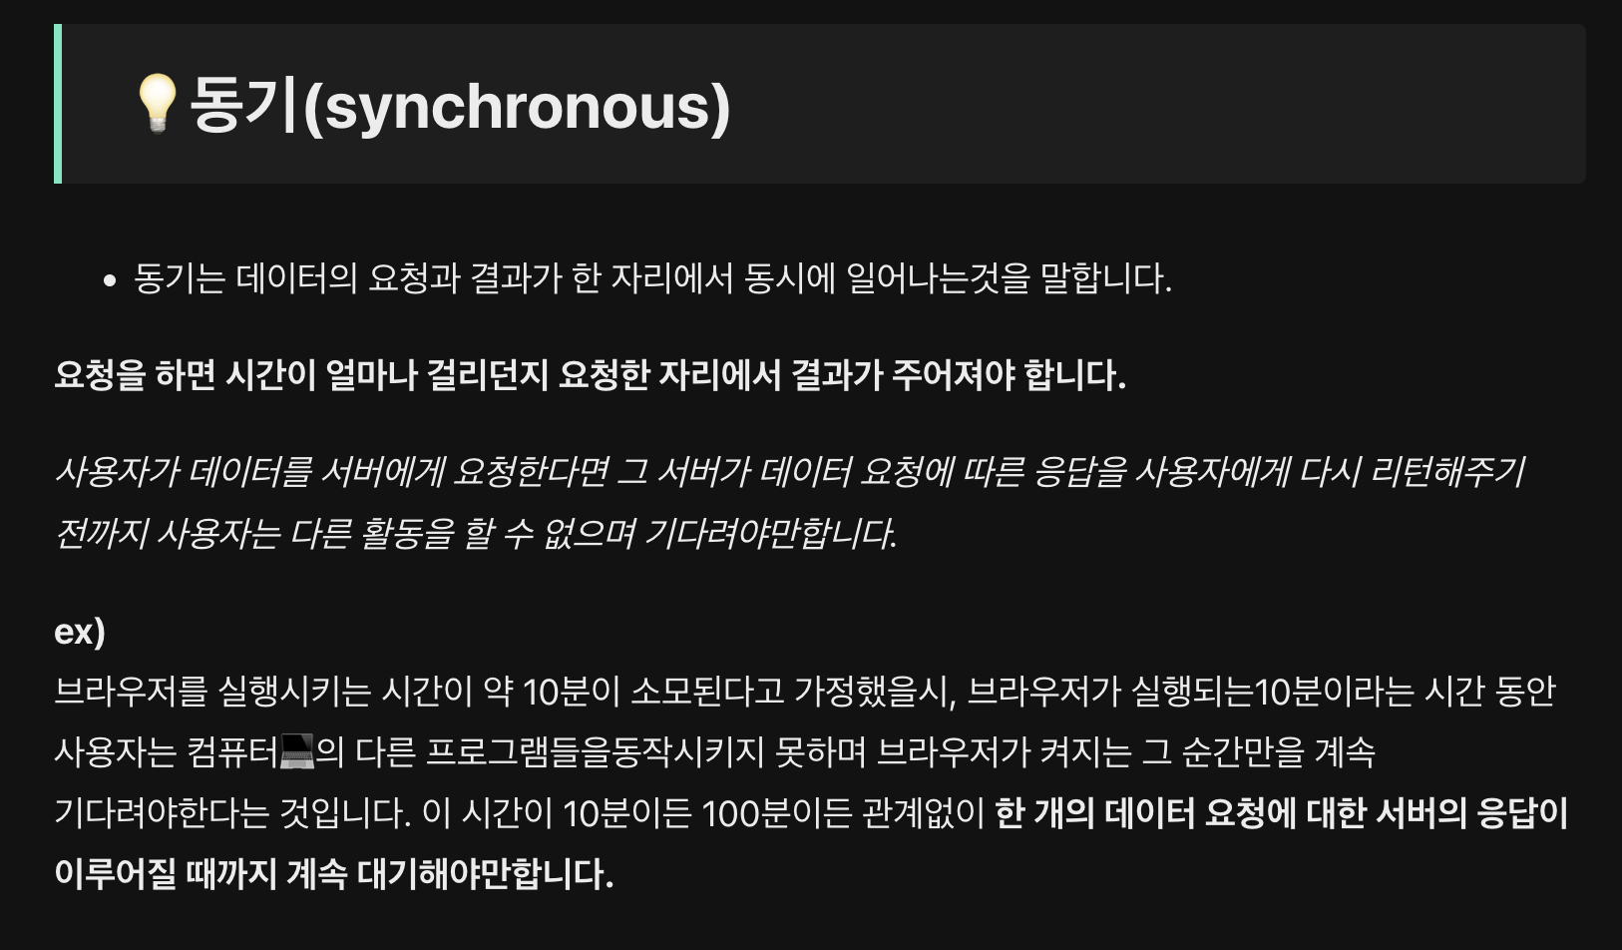
동기(Synchronous)

Slide 6
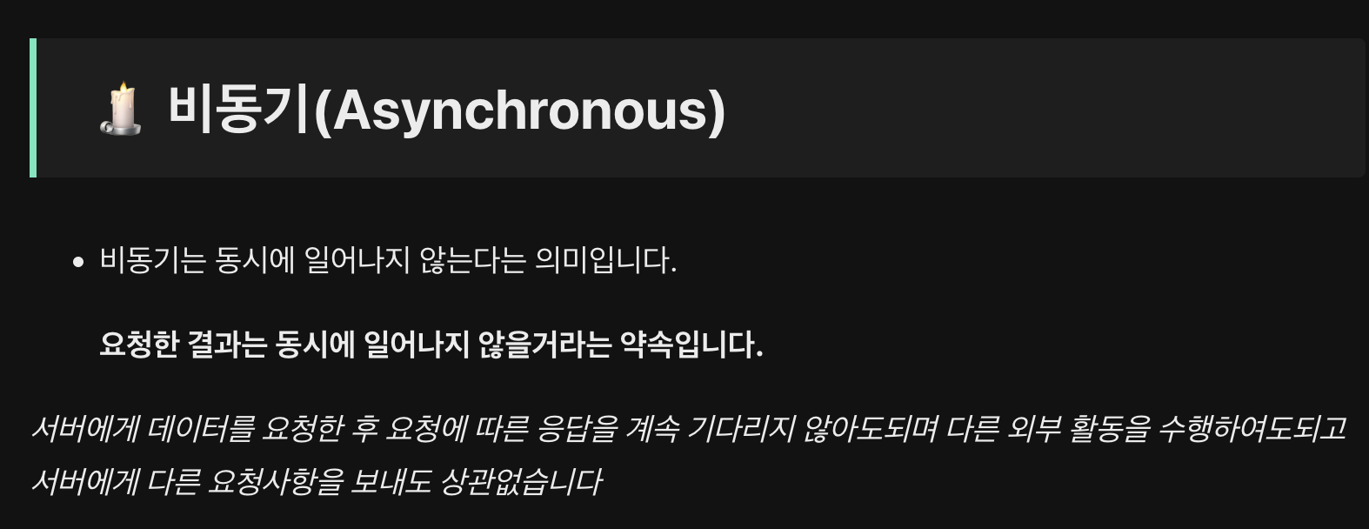
비동기(Asynchronous)

Slide 7
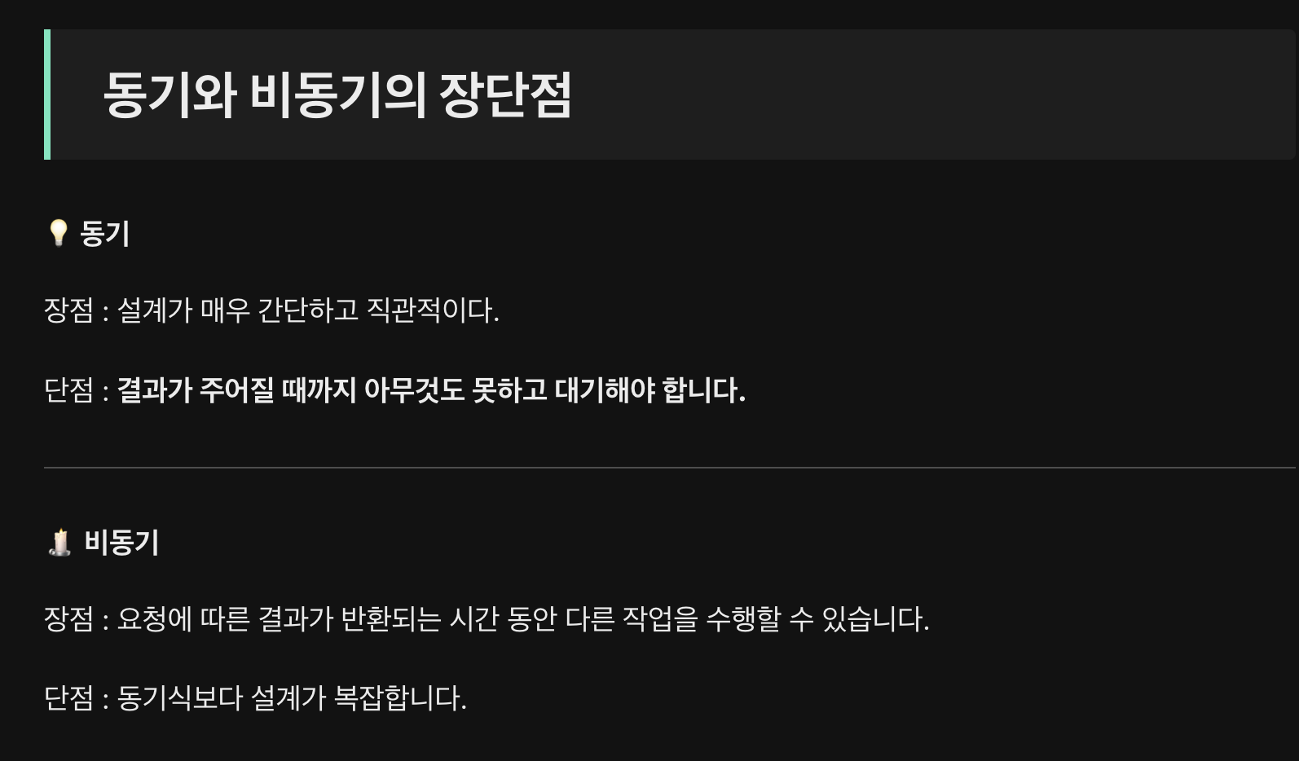
동기처리와 비동기처리의 장,단점

Slide 8
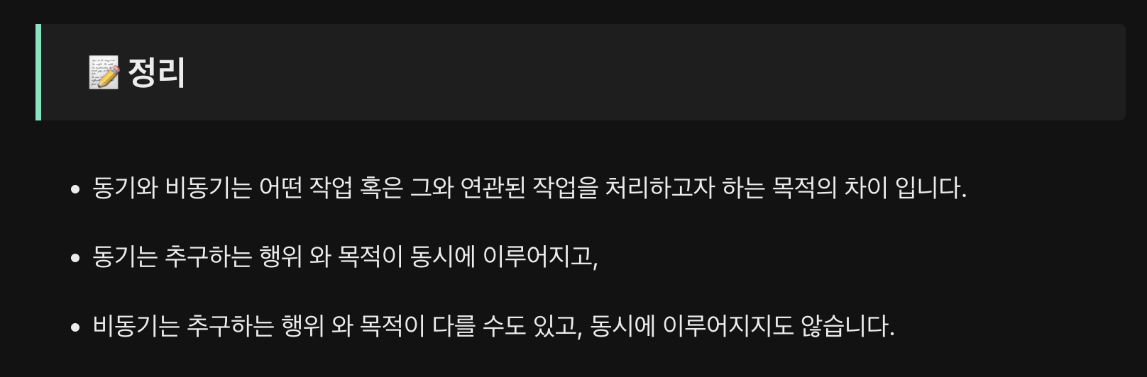
정리

Slide 9
동기처리, 비동기 처리
이제 동기와 비동기 처리가
조금 이해되시나요?
저는, 개념 자체가 어려운게 아니라
단어가 어렵다고 생각해요!

Slide 10
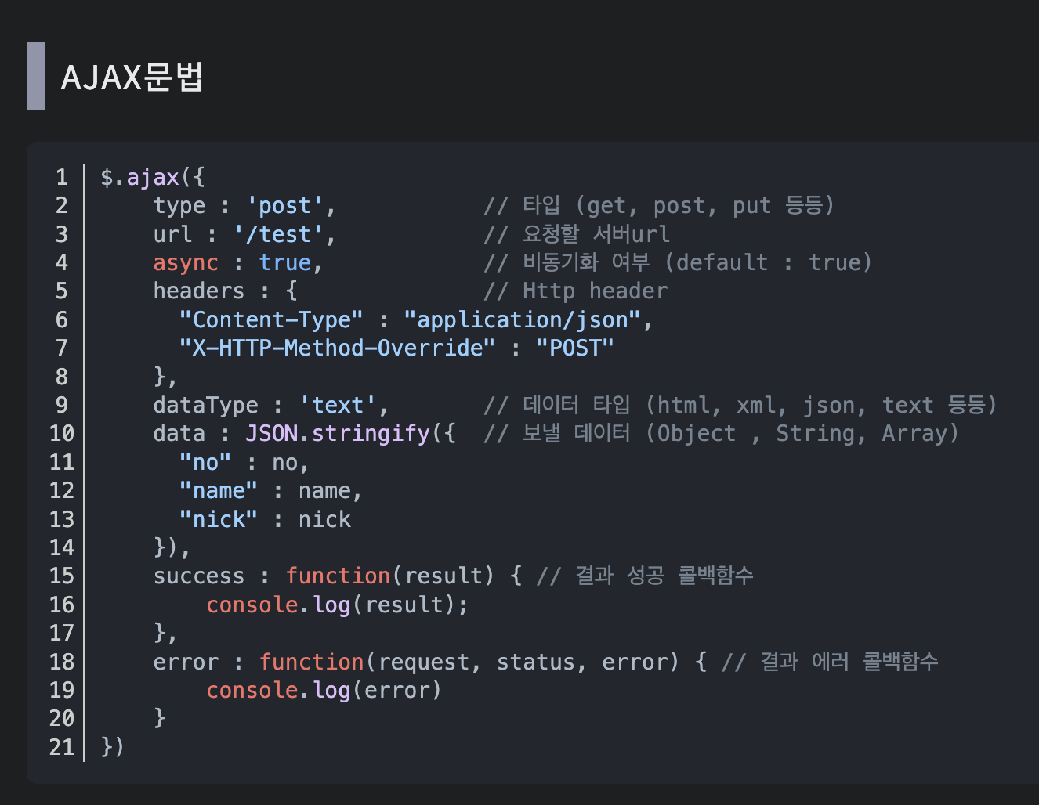
API 처리를 위한 JS의 AJAX(비동기 처리 방식)

Slide 11
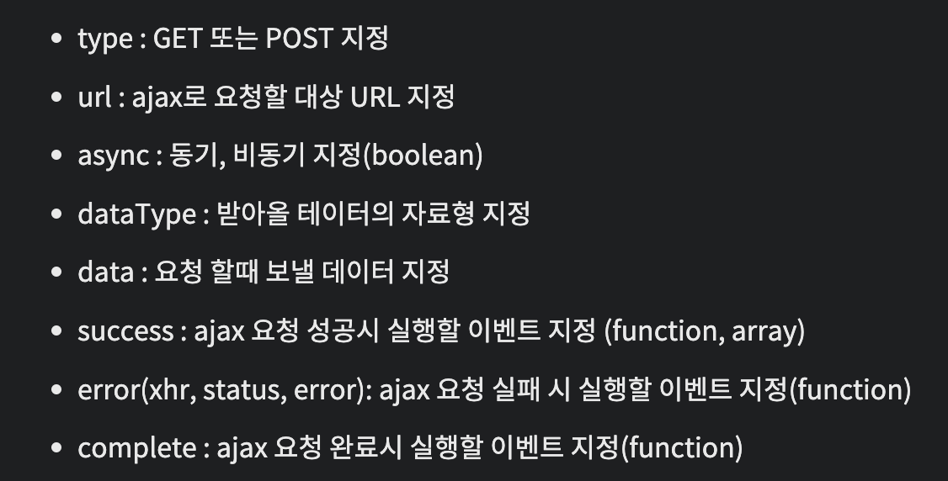
API 처리를 위한 JS의 AJAX(비동기 처리 방식)

Slide 12
저의 프로젝트를 소개해볼게요!
FrontEnd: 한림대 소웨 19 김대현
BackEnd : 건국대 컴공 19 황재상
기능: AI를 통해 학습시켜, 웹 페이지에서 전달받은 이미지를
분류를 통해 결과를 도출시킴.

Slide 13
저의 프로젝트를 소개해볼게요!
작동하는모습을 보여드릴게요!!

Slide 14
동작
REST API – POST
WEB
SERVER(Local)
IMG
AI
Just return result
SEND
Derived RESULT
Present the RESULT

Slide 15
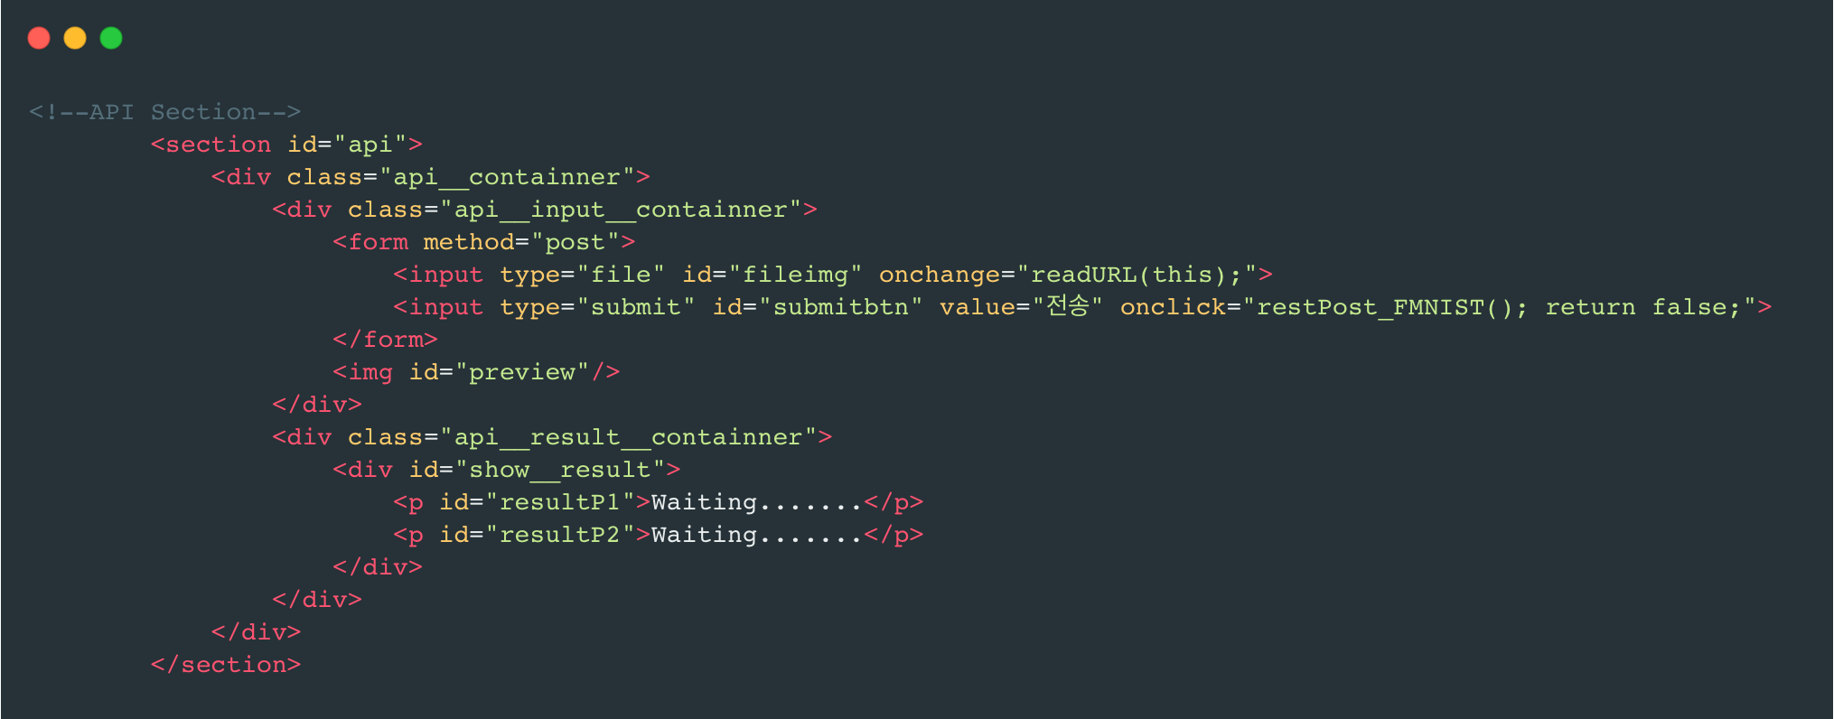
API를 위한 추가 코드들(HTML)

Slide 16
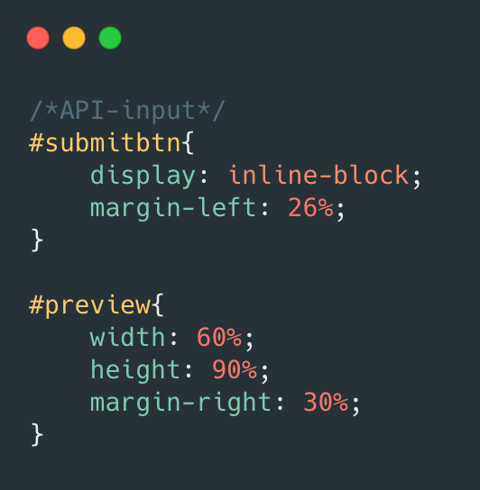
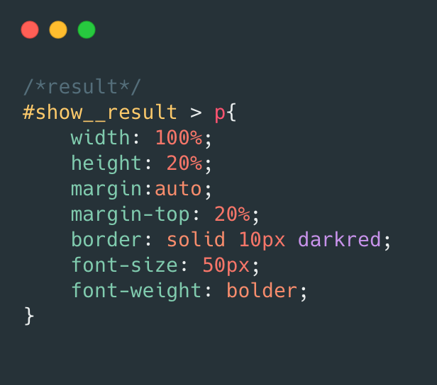
API를 위한 추가 코드들(CSS)

Slide 17
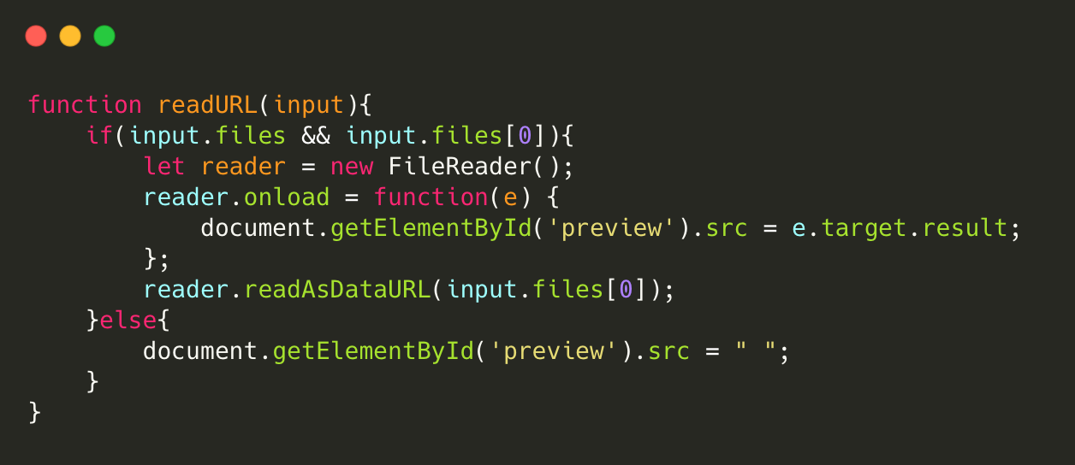
API를 위한 추가 코드들(JS)
첨부한 파일의 미리보기 설정 함수

Slide 18
API를 위한 추가 코드들(JS)
API CALL(MNIST) – 코드가 길어서, 다음 페이지에 첨부

Slide 19
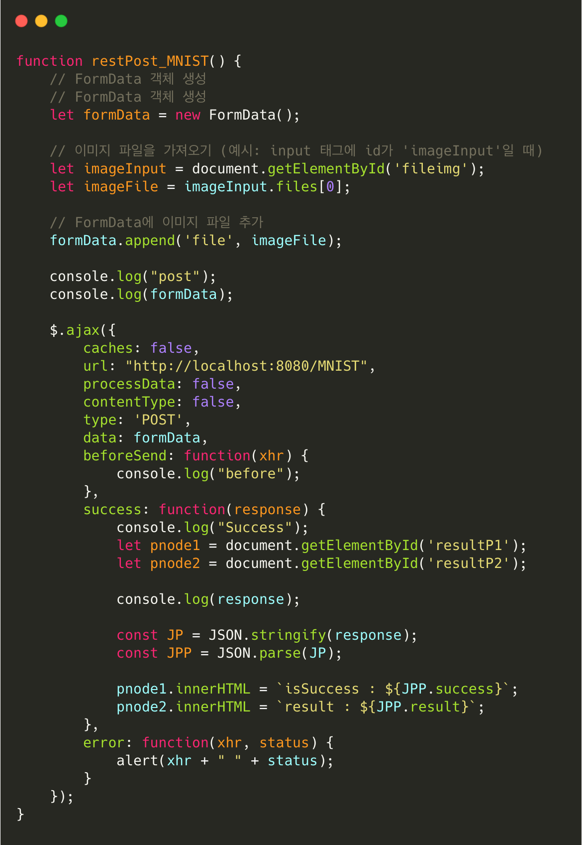
API를 위한 추가 코드들(JS)

Slide 20
API를 위한 추가 코드들(JS)
API CALL(FashionMNIST) – 코드가 길어서, 다음 페이지에 첨부

Slide 21
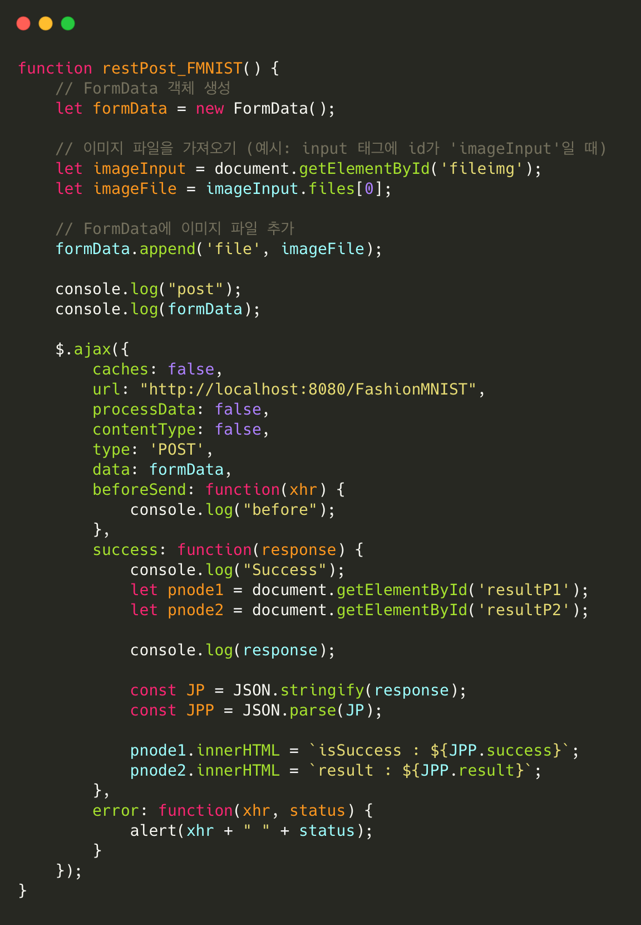
API를 위한 추가 코드들(JS)
MNIST API CALL과 다른부분은, URL 부분밖에 없음.
즉, URL만 수정하면 시간을 매우 아낄 수 있다.

Slide 22
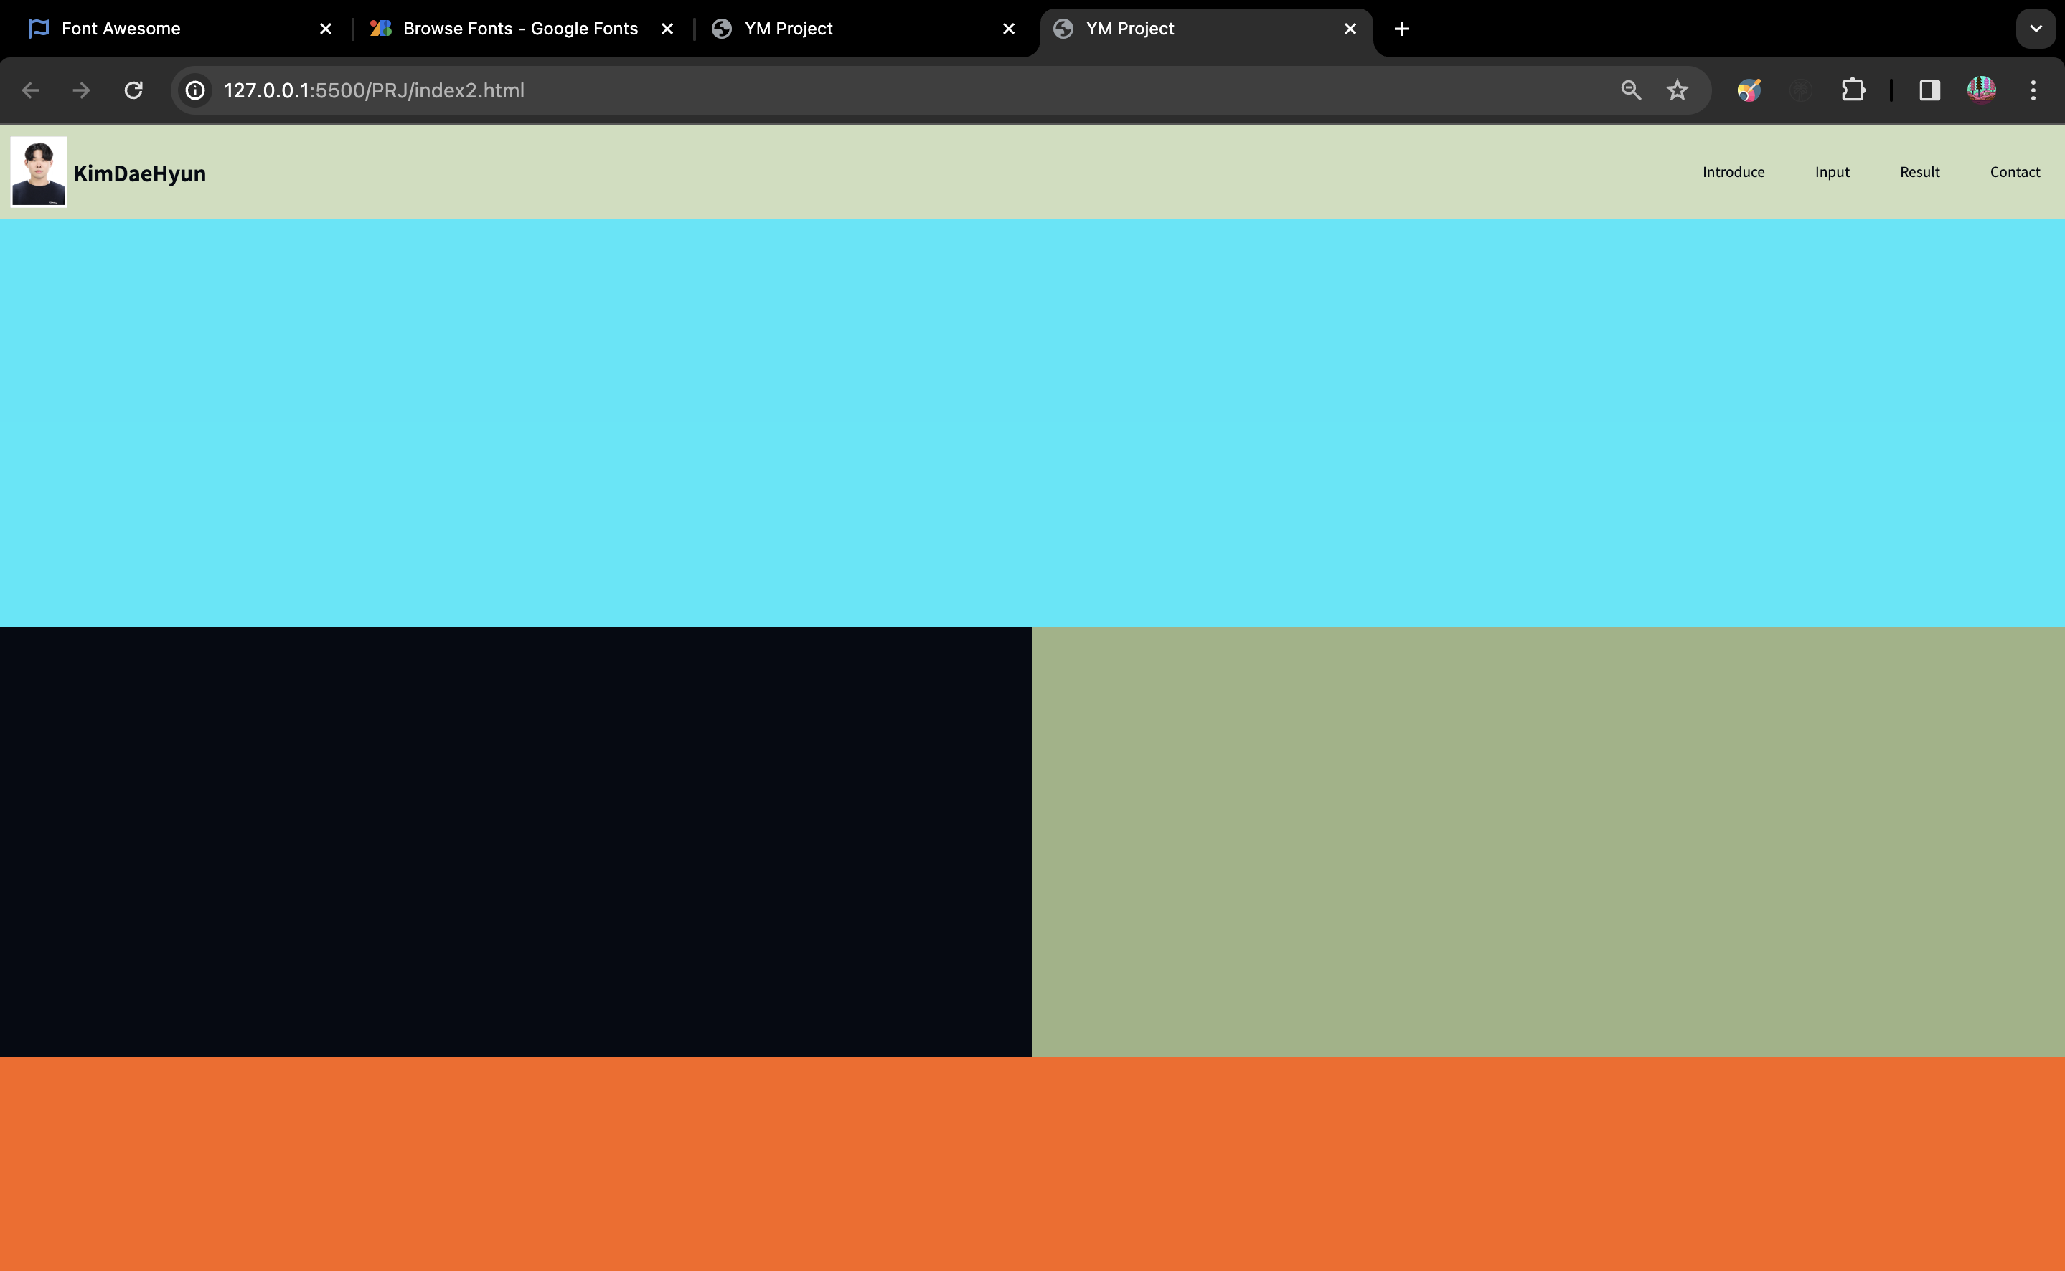
여러분들이 꾸며 보세요!!

Slide 23
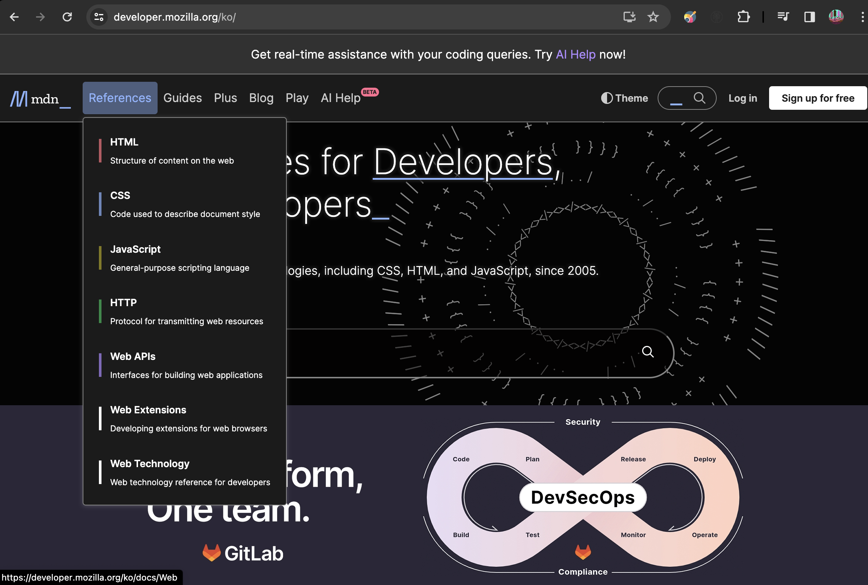
여러 레퍼런스 사이트
MDN – WEB 바이블(WEB 관련해서 모르는게 있으면 MDN 사이트를 찾아보는게 국룰)
https://developer.mozilla.org/ko/

Slide 24
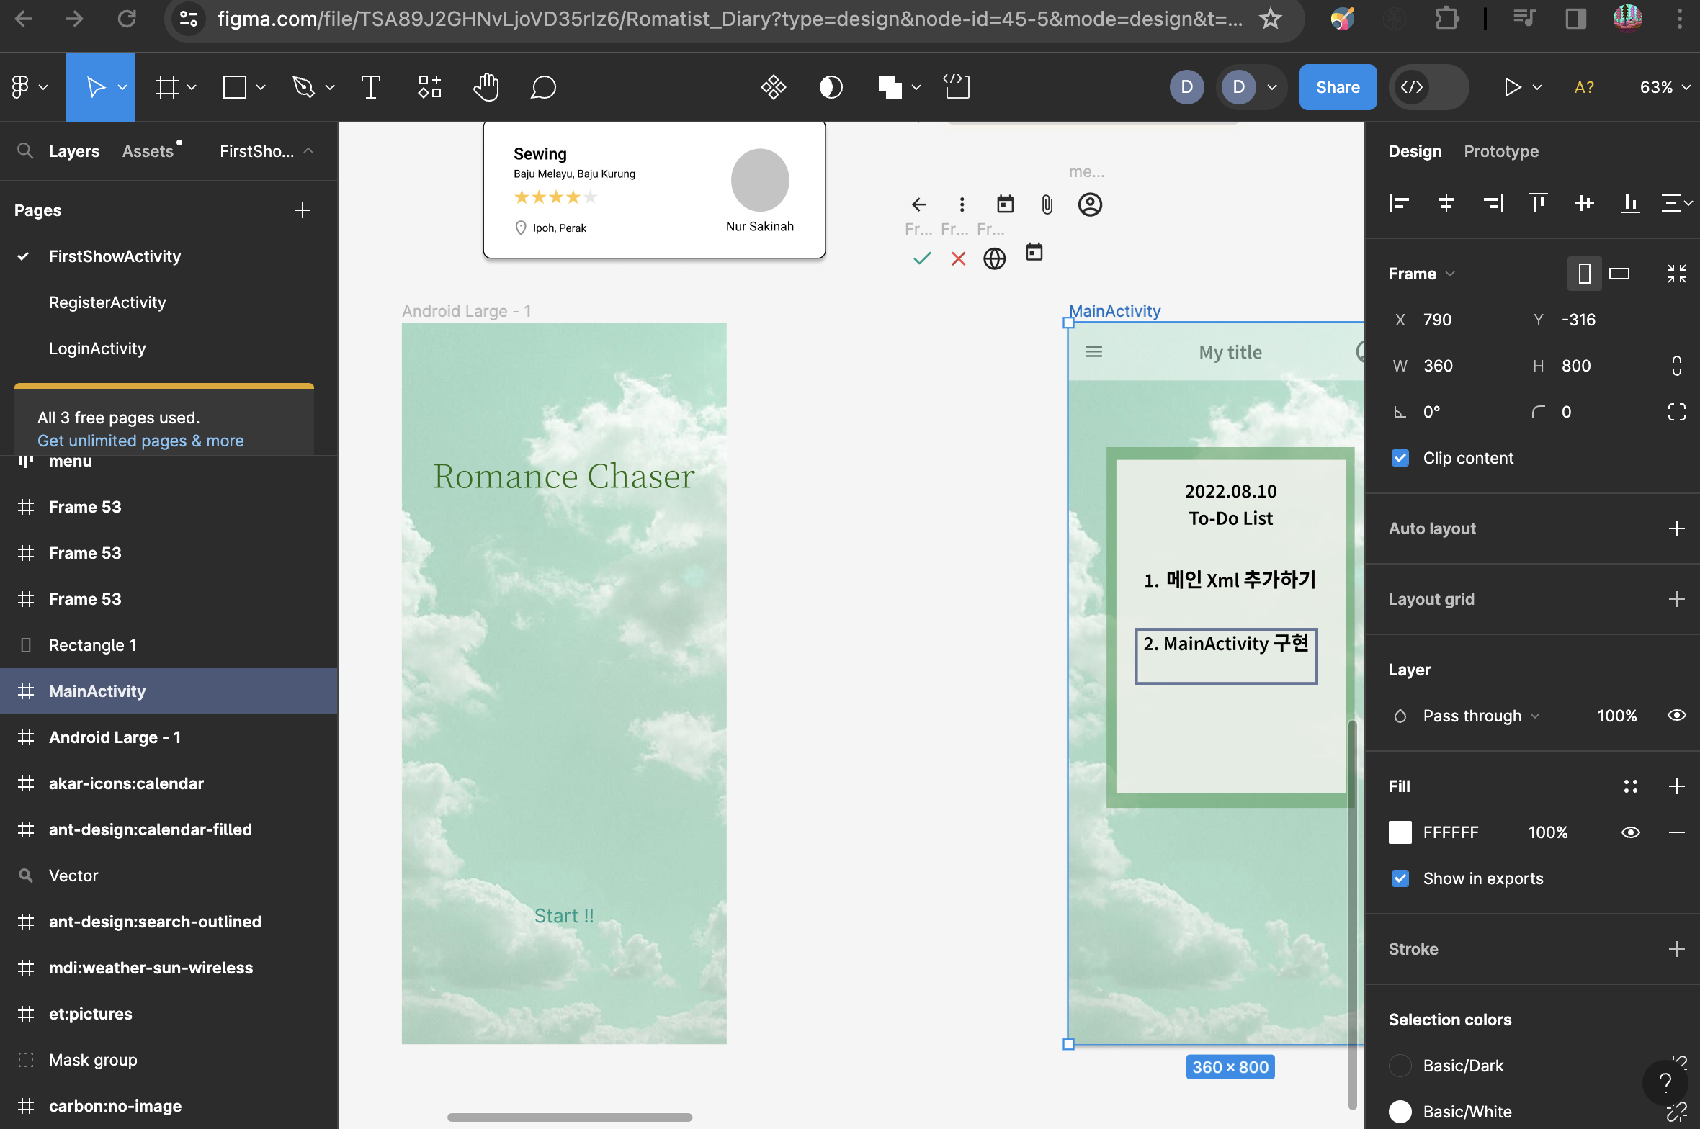
여러 레퍼런스 사이트
실제 개발에 관련된 팁들 – FIGMA
https://www.figma.com/

Slide 25
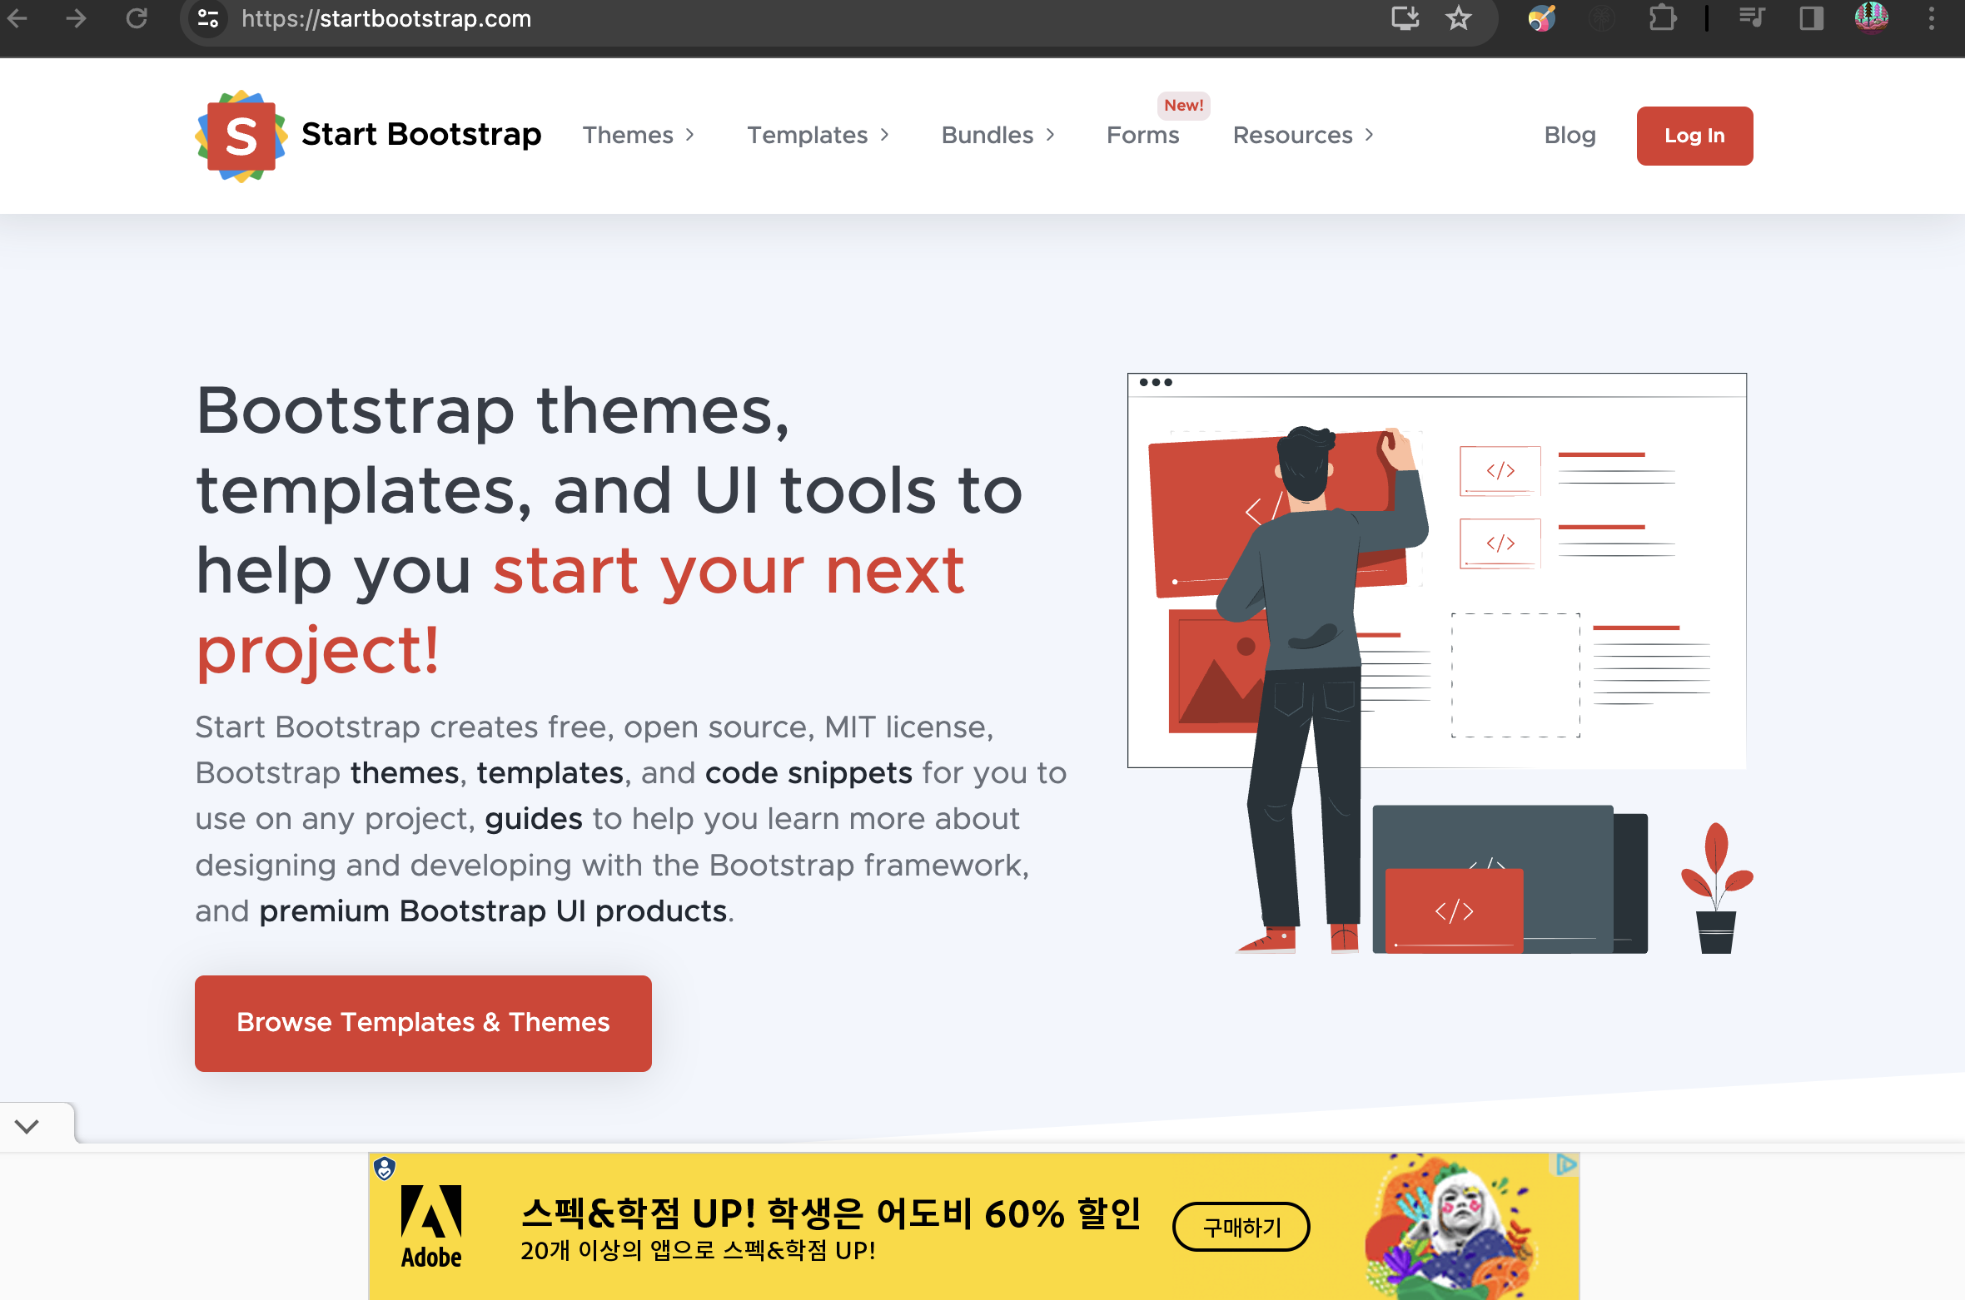
여러 레퍼런스 사이트
실제 개발에 관련된 팁들 – Bootstrap
https://startbootstrap.com/

Slide 26
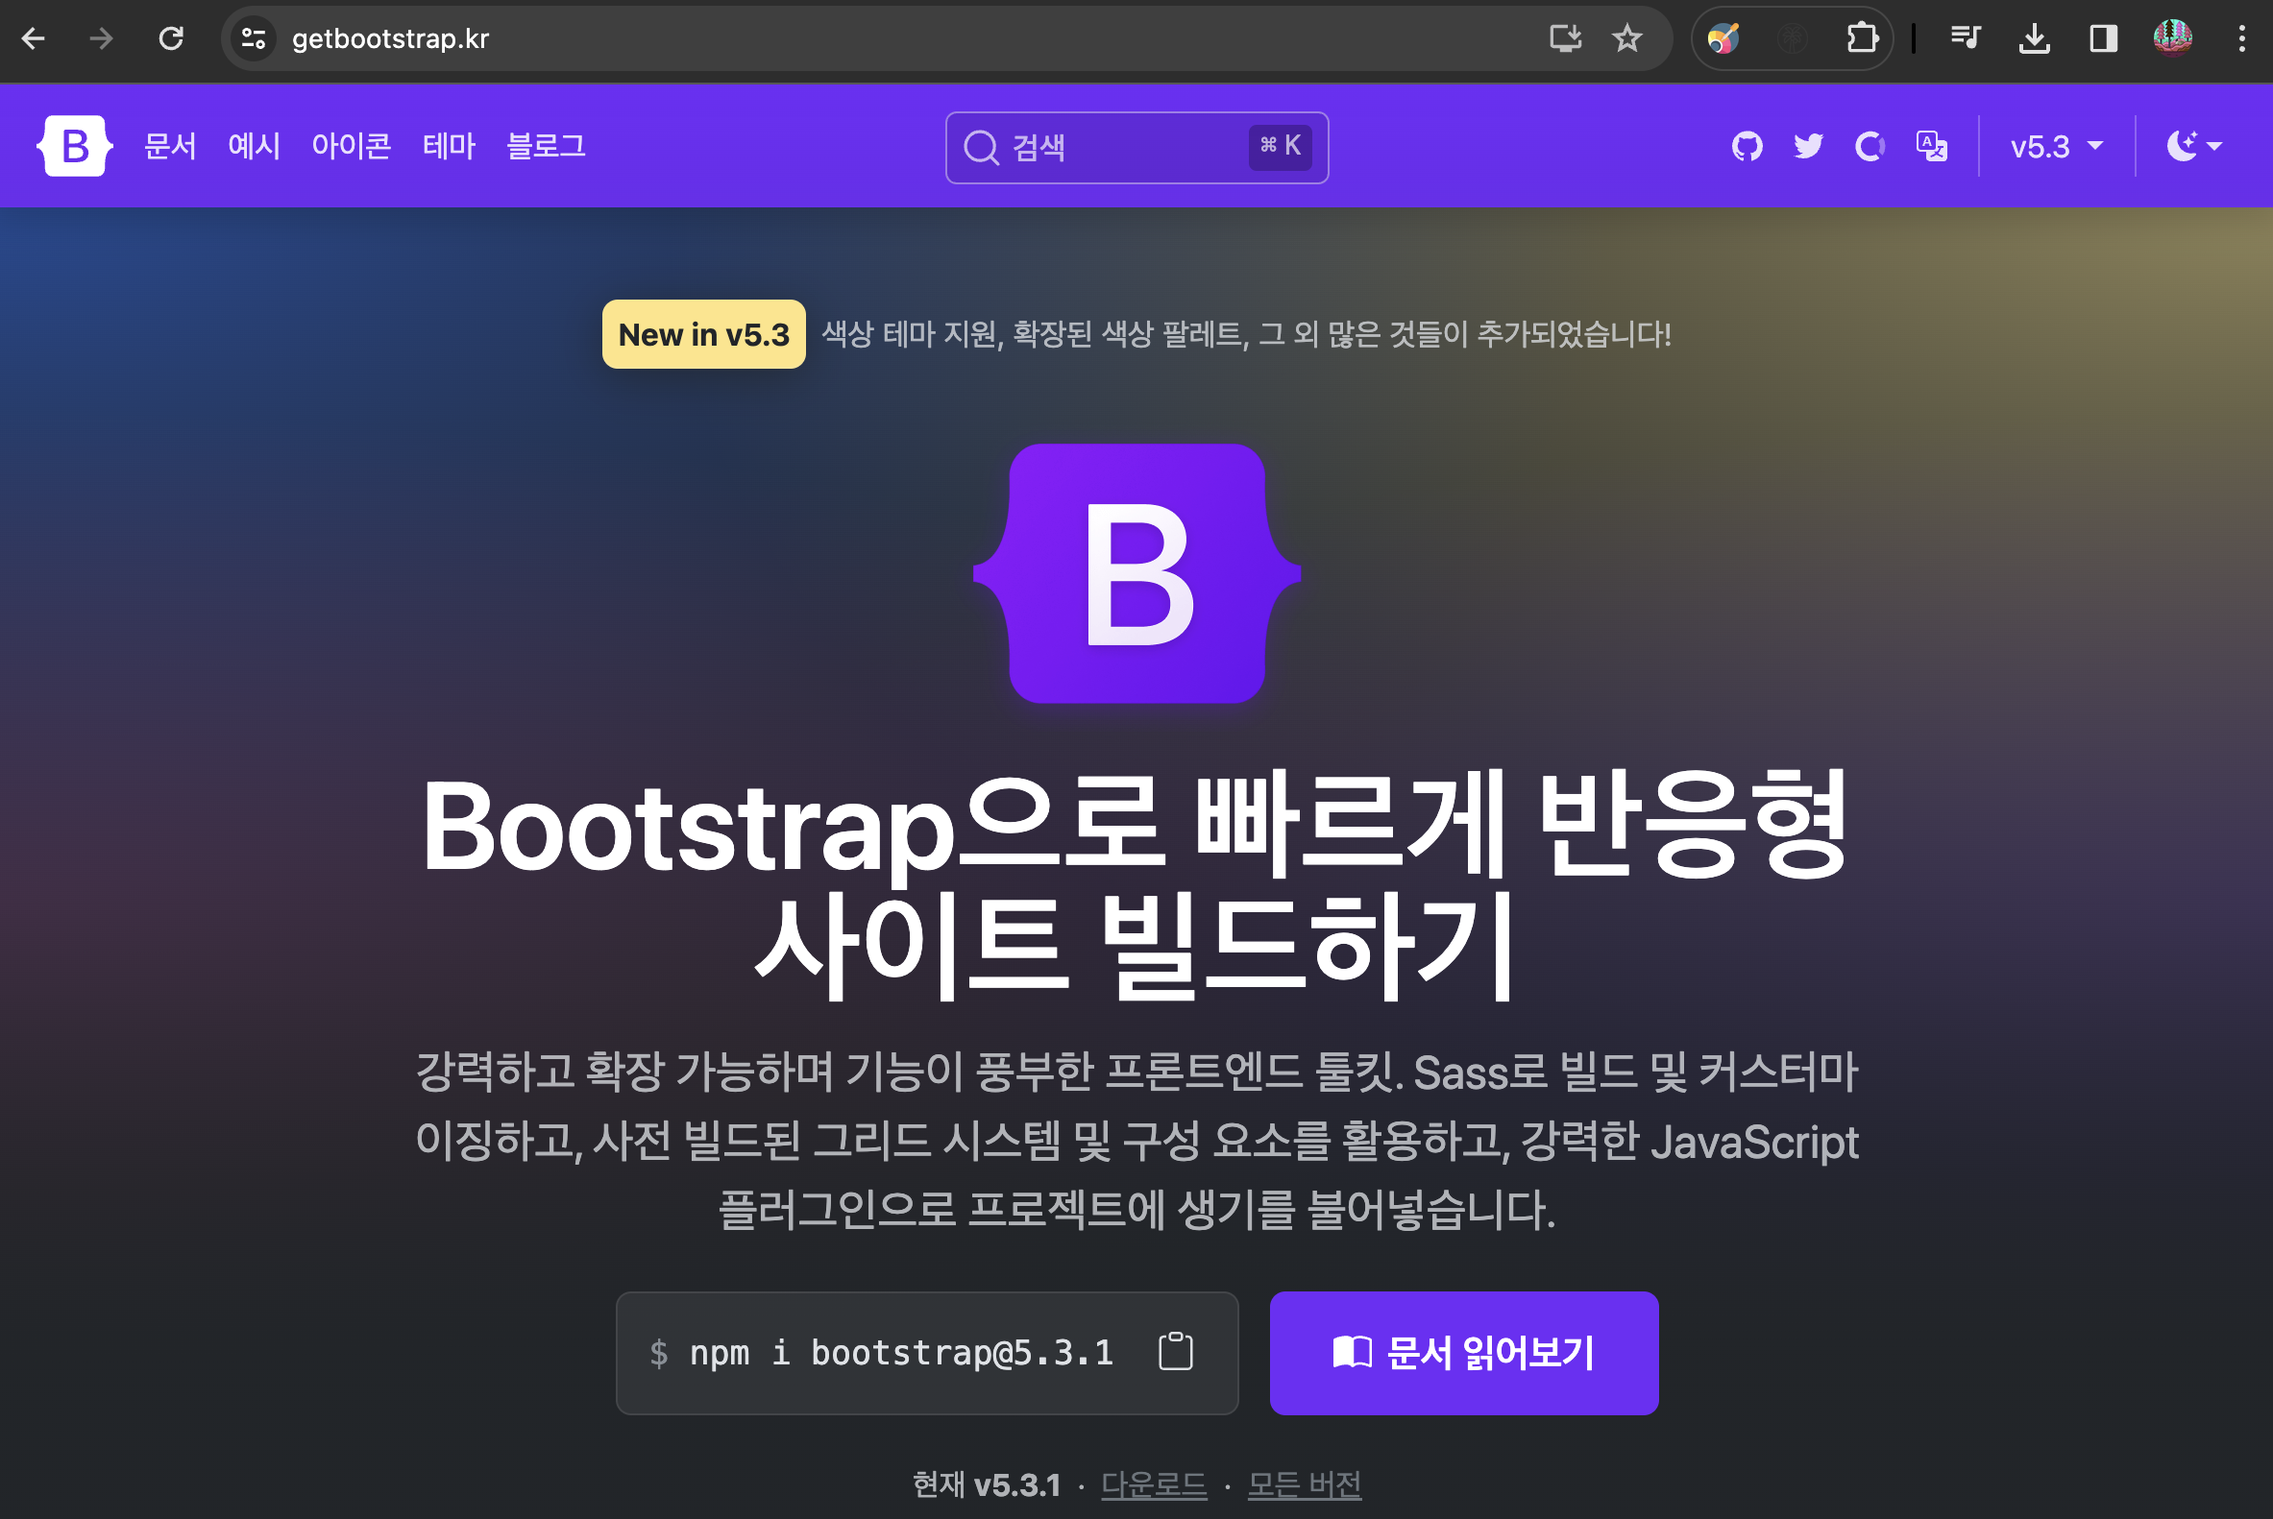
여러 레퍼런스 사이트
https://getbootstrap.kr/docs/5.3/getting-started/introduction/
<- 사용 방법
Bootstrap
https://getbootstrap.kr/

Slide 27
가이드 라인 제공
header
header__nav
header__logo__img
header__menu__item
header__logo__title
Introduce
api__containner
api__input
(작동 사진)
api__result
(결과 사진)
footer

Slide 28
자유롭게 만들어봐요!!
(방향을 못잡는다 싶으면 저한테 물어보세요!)

Slide 29
수고했어용😀

